Slide 1

7.4.2 三重积分的计算
II.利用柱面坐标和球面坐标
计算三重积分
Triple Integrals in Cylindrical and Spherical Coordinates

Slide 2




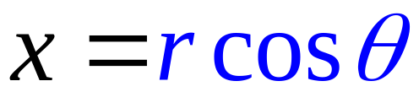

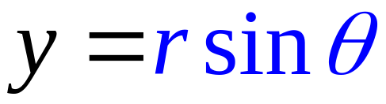




柱面坐标
Cylindrical Coordinates
柱面坐标
＝ 极坐标
＋竖坐标
柱面坐标

Slide 3
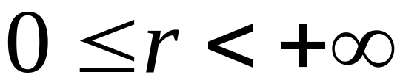
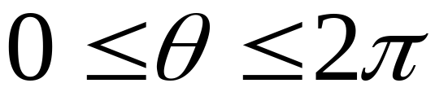
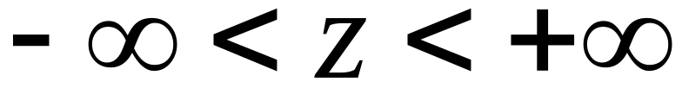
规定：

Slide 4
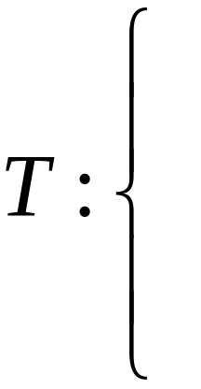
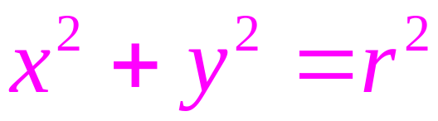
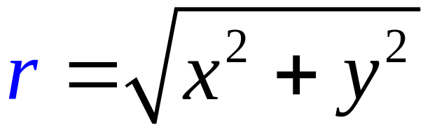
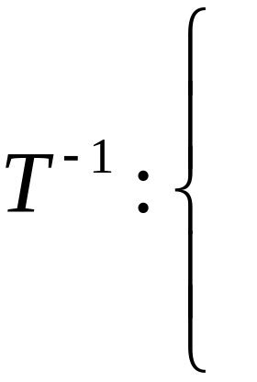
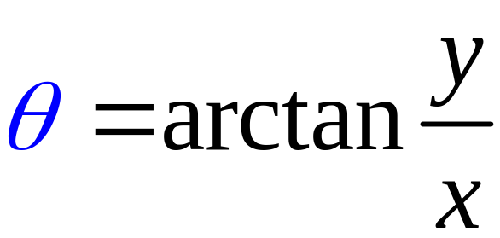


Slide 5
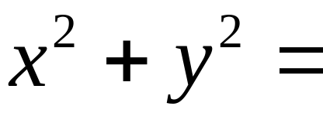

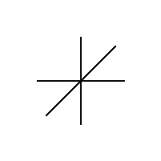

柱面坐标的三组坐标面
常数
圆柱面：
常数
柱面坐标因此得名

Slide 6
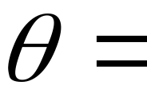
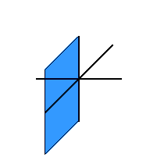
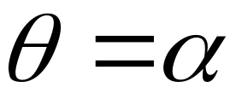

常数
半平面

Slide 7
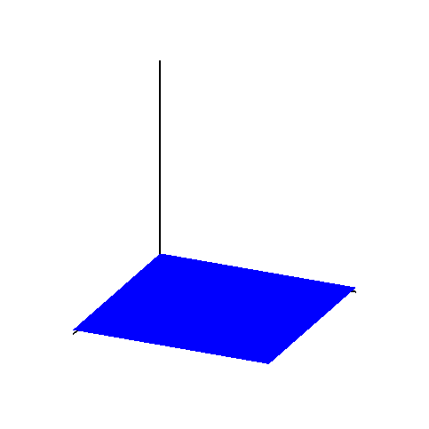

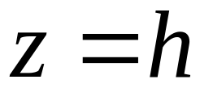

常数
平面
with(plots):
x_axis:=plot3d([u,0,0],u=0..2,v=0..0.01,thickness=2):
y_axis:=plot3d([0,u,0],u=0..2,v=0..0.01,thickness=2):
z_axis:=plot3d([0,0,u],u=0..11,v=0..0.01,thickness=2):
for i from 1 to 40 do
pingmian[i]:=plot3d([t,s,i/4],t=0..2,s=0..2,color=blue,style=patchnogrid):
od:
pingmian:=display(seq(pingmian[i],i=1..40),insequence=true):
display(pingmian,x_axis,y_axis, z_axis,orientation=[24,67]);

Slide 8
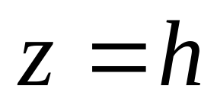

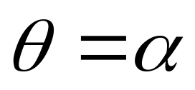
柱面坐标的坐标面

Slide 9
柱面坐标的坐标面动画
run in Maple
with(plots):
x_axis:=plot3d([u,0,0],u=0..2,v=0..0.01,thickness=2):
y_axis:=plot3d([0,u,0],u=0..2,v=0..0.01,thickness=2):
z_axis:=plot3d([0,0,u],u=0..2.3,v=0..0.01,thickness=2):
for i from 1 to 40 do
zhumian[i]:=plot3d([2*i/40,theta,z],theta=0..2*Pi,z=0..2,color=green,style=patch,coords=cylindrical):
pingmian[i]:=plot3d([x,y,2*i/40],x=-2..2,y=-2..2,color=blue,style=patchnogrid):
banpingmian[i]:=plot3d([r,2*Pi*i/40,z],r=0..3,z=0..2,color=brown,style=patchnogrid,coords=cylindrical):
od:
banpingmian:=display(seq(banpingmian[i],i=1..40),insequence=true):
pingmian:=display(seq(pingmian[i],i=1..40),insequence=true):
zhumian:=display(seq(zhumian[i],i=1..40),insequence=true):
display(pingmian,banpingmian,zhumian,x_axis,y_axis, z_axis,orientation=[24,67]);

Slide 10











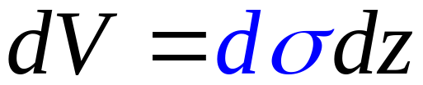
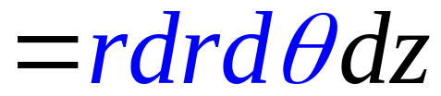
用以上三组坐标面划分区域
两张相邻的水平面
两个相邻的圆柱面
两张相邻的半平面

Slide 11
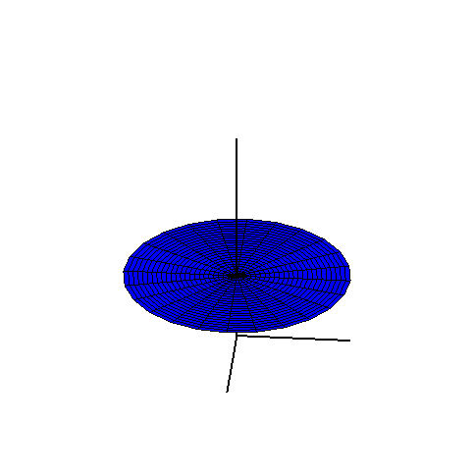
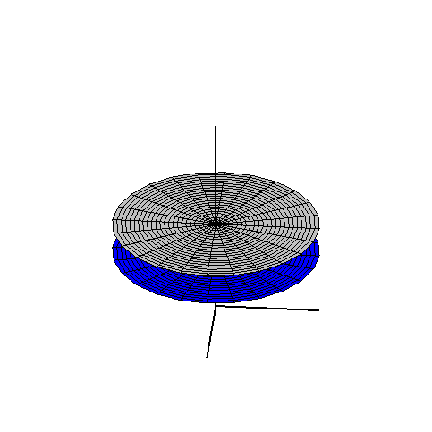
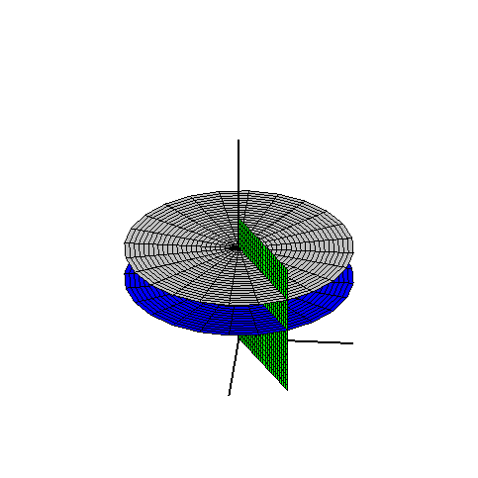
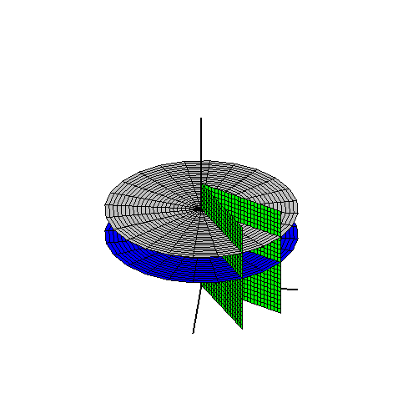
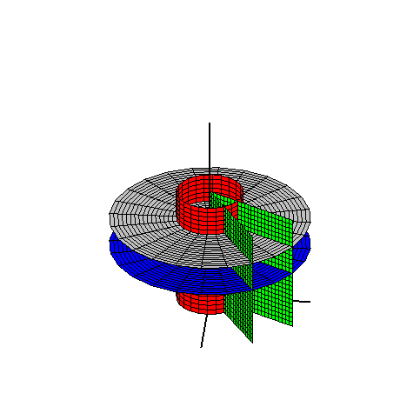
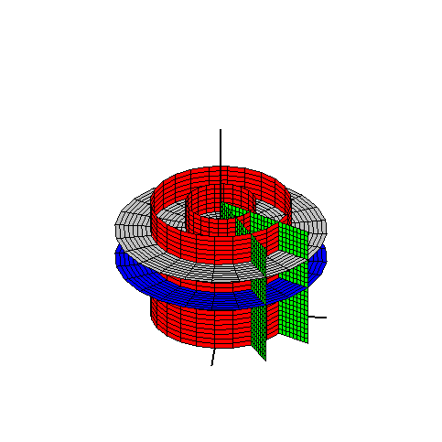
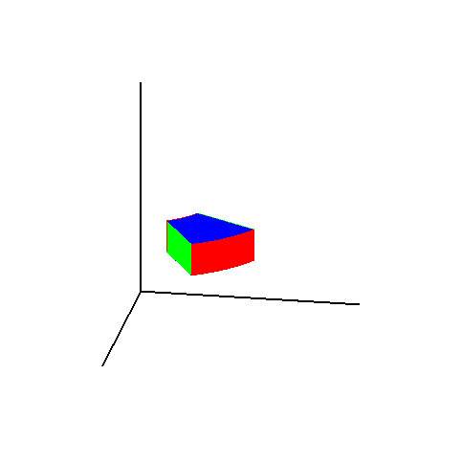
with(plots):x_axis:=plot3d([u,0,0],u=0..3,v=0..0.01,thickness=2):
y_axis:=plot3d([0,u,0],u=0..3,v=0..0.01,thickness=2):
z_axis:=plot3d([0,0,u],u=0..3.3,v=0..0.01,thickness=2):
banpingmian1:=plot3d([r,Pi/6,z],r=0..3,z=0..2,coords=cylindrical,style=patch,color=green):
banpingmian2:=plot3d([r,Pi/3,z],r=0..3,z=0..2,coords=cylindrical,style=patch,color=green):
zhumian1:=plot3d([1,theta,z],theta=0..2*Pi,z=0..2,coords=cylindrical,style=patch,color=red):
zhumian2:=plot3d([2,theta,z],theta=0..2*Pi,z=0..2,coords=cylindrical,style=patch,color=red):
pingmian1:=plot3d([r,theta,1],r=0..3,theta=0..2*Pi,coords=cylindrical,style=patch,color=blue):
pingmian2:=plot3d([r,theta,1.5],r=0..3,theta=0..2*Pi,coords=cylindrical,style=patch,color=grey):
display(pingmian1,pingmian2,banpingmian1,banpingmian2,zhumian1,zhumian2,x_axis,y_axis,z_axis,orientation=[5,60]);

Slide 12
with(plots):x_axis:=plot3d([u,0,0],u=0..3,v=0..0.01,thickness=2):
y_axis:=plot3d([0,u,0],u=0..3,v=0..0.01,thickness=2):
z_axis:=plot3d([0,0,u],u=0..3.3,v=0..0.01,thickness=2):
banpingmian1:=plot3d([r,Pi/6,z],r=1..2,z=1..1.5,coords=cylindrical,style=patchnogrid,color=green): banpingmian2:=plot3d([r,Pi/3,z],r=1..2,z=1..1.5,coords=cylindrical,style=patchnogrid,color=green):
zhumian1:=plot3d([1,theta,z],theta=Pi/6..Pi/3,z=1..1.5,coords=cylindrical,style=patchnogrid,color=red):
zhumian2:=plot3d([2,theta,z],theta=Pi/6..Pi/3,z=1..1.5,coords=cylindrical,style=patchnogrid,color=red):
pingmian1:=plot3d([r,theta,1],r=1..2,theta=Pi/6..Pi/3,coords=cylindrical,style=patchnogrid,color=blue):
pingmian2:=plot3d([r,theta,1.5],r=1..2,theta=Pi/6..Pi/3,coords=cylindrical,style=patchnogrid,color=blue):
display(banpingmian1,banpingmian2,zhumian1,zhumian2,pingmian1,pingmian2,x_axis,y_axis,z_axis,orientation=[10,70]);

Slide 13
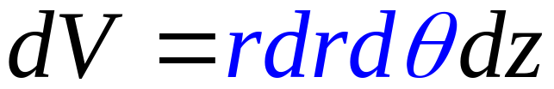
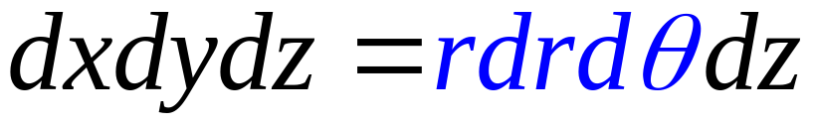
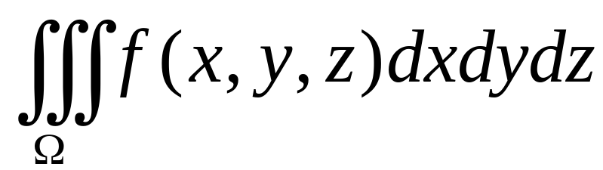
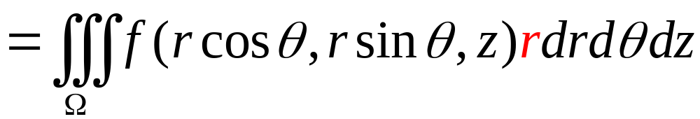

Slide 14
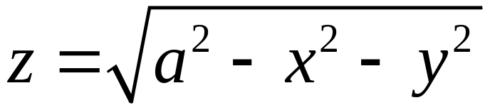
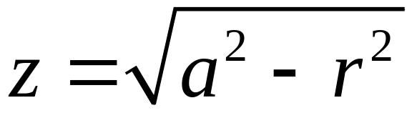

常见曲面的柱面坐标方程
直角坐标方程
柱面坐标方程
半球面

Slide 15
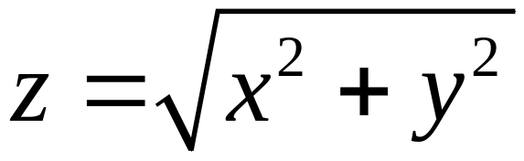

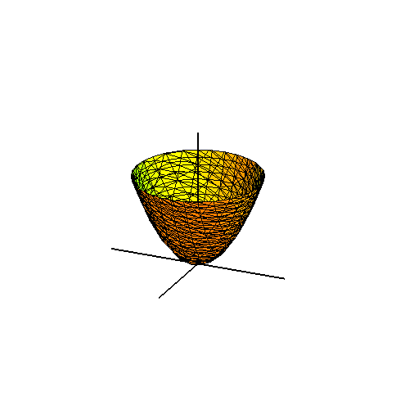
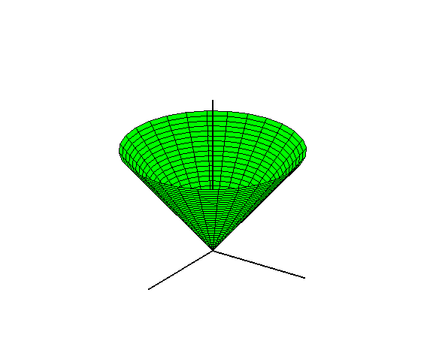
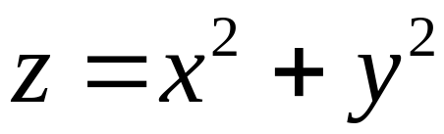
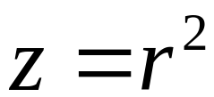
直角坐标方程
柱面坐标方程
圆锥面
旋转抛物面
with(plots):
x_axis:=plot3d([u,0,0],u=0..1.2,v=0..0.01,thickness=2):
y_axis:=plot3d([0,u,0],u=0..1.2,v=0..0.01,thickness=2):
z_axis:=plot3d([0,0,u],u=0..1.5,v=0..0.01,thickness=2):
zuobiaoxi:=display(x_axis,y_axis,z_axis):
qumian:=plot3d([u*cos(theta),u*sin(theta),u],u=0..1,theta=0..2*Pi,numpoints=800,color=green):
display(qumian,zuobiaoxi,orientation=[35,60]);
with(plots):
qumian:=implicitplot3d(z=x^2+y^2,x=-2..2,y=-2..2,z=0..2,color=yellow,grid=[15,15,15]):
x_axis:=plot3d([u,0,0],u=-2..2,v=0..0.01,thickness=2):
y_axis:=plot3d([0,u,0],u=-2..2,v=0..0.01,thickness=2):
z_axis:=plot3d([0,0,u],u=0..3,v=0..0.01,thickness=2):
display(qumian,x_axis,y_axis, z_axis,orientation=[23,66],scaling=constrained);

Slide 16
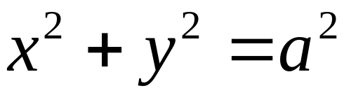

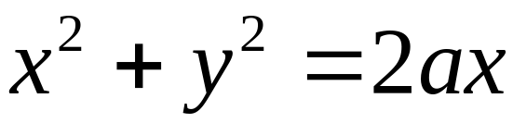


直角坐标方程
柱面坐标方程
圆柱面
圆柱面

Slide 17
常见曲面的柱面坐标方程
直角坐标方程
柱面坐标方程
半球面
圆锥面
旋转抛物面
圆柱面
圆柱面

Slide 18
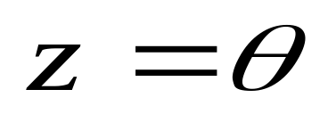
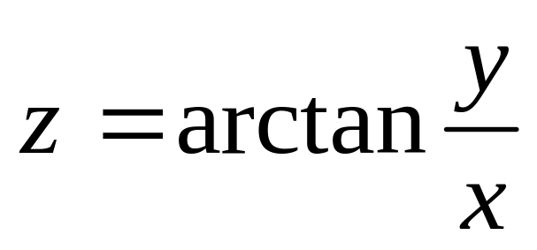
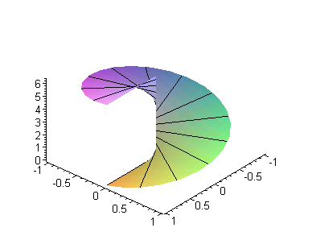
例 螺旋面
柱面坐标方程
直角坐标方程

Slide 19
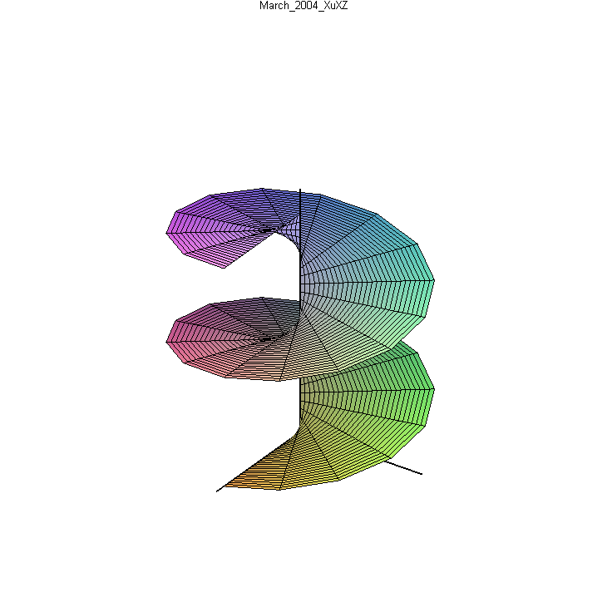
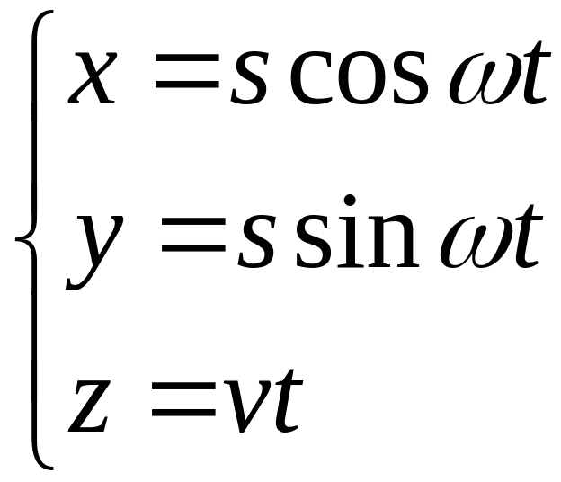
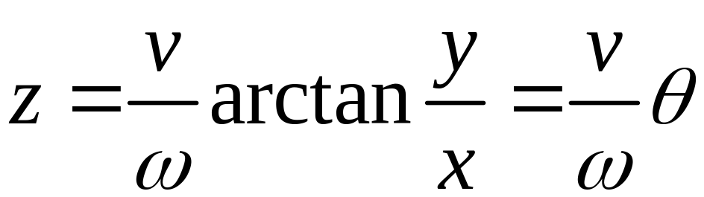
参数方程：

Slide 20
当 在 xOy 面上的投影区域 D 是圆域时，用柱面坐标计算三重积分比较方便
在“先一后二”的二重积分中需要用极坐标积分时，我们实际上就在使用柱面坐标计算三重积分

Slide 21
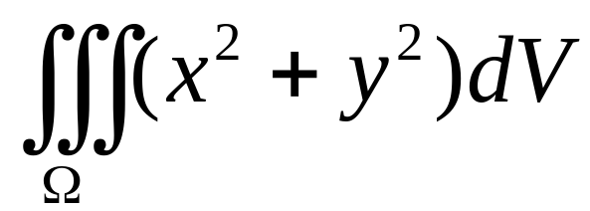
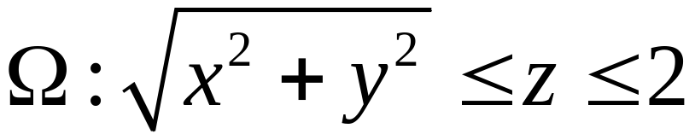

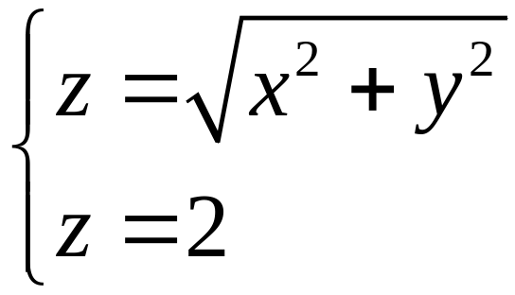


例4.4
是一个圆锥体
它的投影区域是一个圆域
宜用柱面坐标计算

Slide 22











Slide 23



例4.5
交线的投影柱面
投影区域：

Slide 24

with(plots):
zuimian:=implicitplot3d(z=sqrt(x^2+y^2),x=-2..2,y=-2..2,z=0..1.6,color=black,grid=[20,20,20]):
paowumian:=implicitplot3d(z=x^2+y^2,x=-2..2,y=-2..2,z=0..1.8,color=red,grid=[20,20,20]):
x_axis:=plot3d([u,0,0],u=-1.2..1.2,v=0..0.01,thickness=2):
y_axis:=plot3d([0,u,0],u=-1.2..1.2,v=0..0.01,thickness=2):
z_axis:=plot3d([0,0,u],u=-0.2..2,v=0..0.01,thickness=2):
display(zuimian,paowumian,x_axis,y_axis, z_axis,orientation=[23,66],scaling=constrained);

Slide 25





7.4 三重积分（柱、球）
例4.5

Slide 26











作 的剖面图：
上边界曲面：
下边界曲面：

Slide 27








题1(3)
在 xOy 面上的投影区域：

Slide 28





下边界曲面：
锥面
上边界曲面：
球面

Slide 29





Slide 30







球面坐标
Spherical coordinates
球面坐标

Slide 31













Slide 32


球面坐标的三组坐标面
常数
球面：
常数
球面坐标因此得名

Slide 33
常数
半平面

Slide 34






常数
锥面：

Slide 35
球面坐标的坐标面

Slide 36
球面坐标的坐标面动画
run in Maple
with(plots):
x_axis:=plot3d([u,0,0],u=0..3,v=0..0.01,thickness=2):
y_axis:=plot3d([0,u,0],u=0..3,v=0..0.01,thickness=2):
z_axis:=plot3d([0,0,u],u=0..3.3,v=0..0.01,thickness=2):
for i from 0 to 40 do
zuimian[i]:=plot3d([r,theta,Pi*i/40],r=0..3,theta=0..2*Pi,color=green,style=patch,coords=spherical):
qiumian[i]:=plot3d([2*i/40,theta,phi],theta=0..2*Pi,phi=0..Pi,style=patch,coords=spherical):
banpingmian[i]:=plot3d([r,2*Pi*i/40,z],r=0..3,z=-3..3,color=brown,style=patchnogrid,coords=cylindrical):
od:
banpingmian:=display(seq(banpingmian[i],i=1..40),insequence=true):
qiumian:=display(seq(qiumian[i],i=1..40),insequence=true):
zuimian:=display(seq(zuimian[i],i=1..40),insequence=true):
display(qiumian,banpingmian,zuimian,x_axis,y_axis, z_axis,orientation=[24,67],scaling=constrained);

Slide 37






with(plots):
x_axis:=plot3d([u,0,0],u=0..3,v=0..0.01,thickness=2):
y_axis:=plot3d([0,u,0],u=0..3,v=0..0.01,thickness=2):
z_axis:=plot3d([0,0,u],u=0..3.3,v=0..0.01,thickness=2):
banpingmian1:=plot3d([r,Pi/4,z],r=0..3,z=0..2,coords=cylindrical,style=patch,color=green):
banpingmian2:=plot3d([r,Pi/2.5,z],r=0..3,z=0..2,coords=cylindrical,style=patch,color=grey):
zuimian1:=plot3d([r,theta,Pi/4],theta=0..2*Pi,r=0..2,coords=spherical,style=patch,color=red):
zuimian2:=plot3d([r,theta,Pi/3],theta=0..2*Pi,r=0..3,coords=spherical,style=patch,color=yellow):
qiumian1:=plot3d([1,theta,phi],phi=0..Pi,theta=0..2*Pi,coords=spherical,style=patch,color=brown):
qiumian2:=plot3d([1.5,theta,phi],phi=0..Pi,theta=0..2*Pi,coords=spherical,style=patch,color=grey):
display(banpingmian1,banpingmian2,zuimian1,zuimian2,qiumian2,x_axis,y_axis,z_axis,orientation=[5,60]);

Slide 38

with(plots):
x_axis:=plot3d([u,0,0],u=0..1.5,v=0..0.01,thickness=2):
y_axis:=plot3d([0,u,0],u=0..1.5,v=0..0.01,thickness=2):
z_axis:=plot3d([0,0,u],u=0..1.5,v=0..0.01,thickness=2):
banpingmian1:=plot3d([r,Pi/5,phi],r=1..1.5,phi=Pi/5..Pi/3,coords=spherical,style=patch,color=green):
banpingmian2:=plot3d([r,Pi/3,phi],r=1..1.5,phi=Pi/5..Pi/3,coords=spherical,style=patch,color=green):
zuimian1:=plot3d([r,theta,Pi/5],theta=Pi/5..Pi/3,r=1..1.5,coords=spherical,style=patch,color=yellow):
zuimian2:=plot3d([r,theta,Pi/3],theta=Pi/5..Pi/3,r=1..1.5,coords=spherical,style=patch,color=yellow):
qiumian1:=plot3d([1,theta,phi],phi=Pi/5..Pi/3,theta=Pi/5..Pi/3,coords=spherical,style=patch,color=red):
qiumian2:=plot3d([1.5,theta,phi],phi=Pi/5..Pi/3,theta=Pi/5..Pi/3,coords=spherical,style=patch,color=red):
display(banpingmian1,banpingmian2,zuimian1,zuimian2,qiumian1,qiumian2,x_axis,y_axis,z_axis,orientation=[5,74]);

Slide 39













with(plots):
x_axis:=plot3d([u,0,0],u=0..1.5,v=0..0.01,thickness=2):
y_axis:=plot3d([0,u,0],u=0..1.5,v=0..0.01,thickness=2):
z_axis:=plot3d([0,0,u],u=0..1.5,v=0..0.01,thickness=2):
banpingmian1:=plot3d([r,Pi/5,phi],r=1..1.5,phi=Pi/5..Pi/3,coords=spherical,style=patch,color=green):
banpingmian3:=plot3d([r,Pi/5,phi],r=0..1.6,phi=Pi/7..Pi/2.5,coords=spherical,style=wireframe,color=green):
banpingmian2:=plot3d([r,Pi/3,phi],r=1..1.5,phi=Pi/5..Pi/3,coords=spherical,style=patch,color=grey):
banpingmian4:=plot3d([r,Pi/3,phi],r=0..1.6,phi=Pi/7..Pi/2.5,coords=spherical,style=wireframe,color=green):
zuimian1:=plot3d([r,theta,Pi/5],theta=Pi/5..Pi/3,r=1..1.5,coords=spherical,style=patch,color=yellow):
zuimian3:=plot3d([r,theta,Pi/5],theta=Pi/7..Pi/2.5,r=0..1.8,coords=spherical,style=wireframe,color=blue):
zuimian2:=plot3d([r,theta,Pi/3],theta=Pi/5..Pi/3,r=1..1.5,coords=spherical,style=patch,color=yellow):
zuimian4:=plot3d([r,theta,Pi/3],theta=Pi/7..Pi/2.5,r=0..1.8,coords=spherical,style=wireframe,color=blue):
qiumian1:=plot3d([1,theta,phi],phi=Pi/5..Pi/3,theta=Pi/5..Pi/3,coords=spherical,style=patch,color=red):
qiumian3:=plot3d([1,theta,phi],phi=Pi/7..Pi/2.5,theta=Pi/7..Pi/2.5,coords=spherical,style=wireframe,color=red):
qiumian2:=plot3d([1.5,theta,phi],phi=Pi/5..Pi/3,theta=Pi/5..Pi/3,coords=spherical,style=patch,color=red):
qiumian4:=plot3d([1.5,theta,phi],phi=Pi/7..Pi/2.5,theta=Pi/7..Pi/2.5,coords=spherical,style=wireframe,color=red):
display(banpingmian1,banpingmian2,zuimian1,zuimian2,qiumian1,qiumian2,banpingmian3,banpingmian4,zuimian3,zuimian4,qiumian3,qiumian4,x_axis,y_axis,z_axis,orientation=[5,74]);

Slide 40











用以上三组坐标面划分区域
两张相邻的球面面
两个相邻的圆锥面
两张相邻的半平面
一个典型的小区域如图
其体积约为

Slide 41


球面坐标下的体积元素：

Slide 42

三重积分从直角坐标变换为球面坐标

Slide 43



常见曲面的球面坐标方程
直角坐标方程
球面坐标方程
球面
with(plots):
x_axis:=plot3d([u,0,0],u=0..2,v=0..0.01,thickness=2):
y_axis:=plot3d([0,u,0],u=0..2,v=0..0.01,thickness=2):
z_axis:=plot3d([0,0,u],u=0..2,v=0..0.01,thickness=2):
zuobiaoxi:=display(x_axis,y_axis,z_axis):
qumian:=plot3d([sin(u)*cos(v),sin(u)*sin(v),cos(u)],u=0..Pi,v=0..2*Pi,numpoints=800):
display(qumian,zuobiaoxi,orientation=[35,60]);

Slide 44




直角坐标方程
球面坐标方程
球面
例4.6

Slide 45



直角坐标方程
球面坐标方程
正圆锥面
圆锥面

Slide 46





球形区域
直角坐标
球面坐标：
上、下限全是常数
球面坐标系中的“长方体”

Slide 47




球形区域
直角坐标
球面坐标：

Slide 48




球顶锥体
球面坐标
上、下限全是常数

Slide 49


with(plots):
qiumian:=plot3d([r*cos(t),r*sin(t),r],t=0..2*Pi,r=0..1/sqrt(2),color=yellow):
zuimian:=plot3d([sin(s)*cos(t),sin(s)*sin(t),cos(s)],s=0..Pi/4,t=0..2*Pi,color=green):
x_axis:=plot3d([u,0,0],u=-1..1,v=0..0.01,thickness=2):
y_axis:=plot3d([0,u,0],u=-1..1,v=0..0.01,thickness=2):
z_axis:=plot3d([0,0,u],u=0..1,v=0..0.01,thickness=2):
display(qiumian,zuimian,x_axis,y_axis, z_axis,orientation=[23,66],scaling=constrained);

Slide 50

球顶锥体
球面坐标

Slide 51








例4.7
解：
原式

Slide 52






with(plots):
zuimian:=plot3d([r*cos(t),r*sin(t),r],t=0..2*Pi,r=0..1,color=yellow):
qiumian:=plot3d([sin(s)*cos(t),sin(s)*sin(t),cos(s)+1],s=0..Pi/2,t=0..2*Pi,color=green):
x_axis:=plot3d([u,0,0],u=-1..1,v=0..0.01,thickness=2):
y_axis:=plot3d([0,u,0],u=-1..1,v=0..0.01,thickness=2):
z_axis:=plot3d([0,0,u],u=0..1,v=0..0.01,thickness=2):
display(qiumian,zuimian,x_axis,y_axis, z_axis,orientation=[20,70],scaling=constrained);

Slide 53

Example

Slide 54





Slide 55






Slide 56




Example
平顶锥体
解
在 xOy 面上的投影区域
为圆域：

Slide 57









直角坐标

Slide 58





柱面坐标

Slide 59








球面坐标

Slide 60
比较：
似乎柱面坐标最简单

